Slide 1


MÔN: TIẾNG VIỆT
LỚP 2

Slide 2

  Tiết 1+ 2

Slide 3
Khởi động

Slide 4
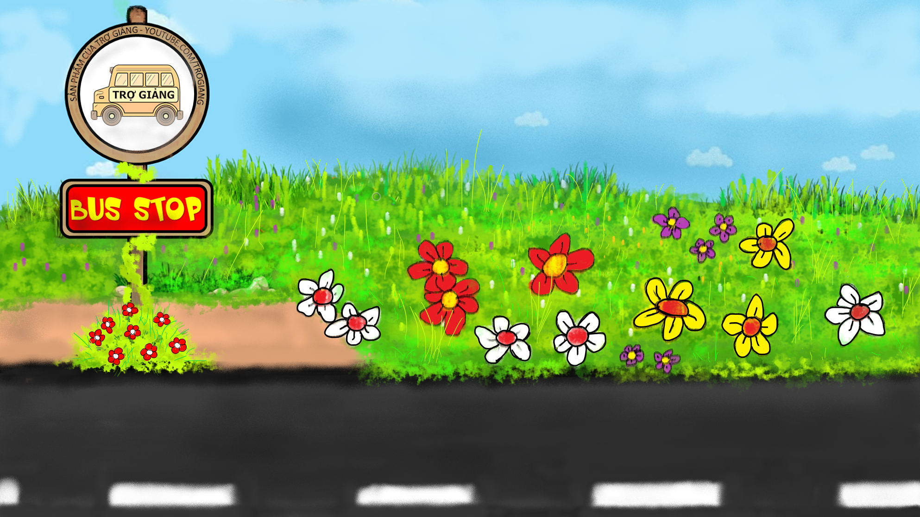







TRÒ CHƠI POWERPOINT
TRẠM XE BUÝT
PLAY

Slide 5

Tiết trước học bài gì?
Chữ A và những người bạn (Tiết 4)
RIGHT/ĐÚNG
WRONG/SAI

Slide 6


Niềm vui của em là gì?
Điều gì làm em không vui?
RIGHT/ĐÚNG
WRONG/SAI

Slide 7

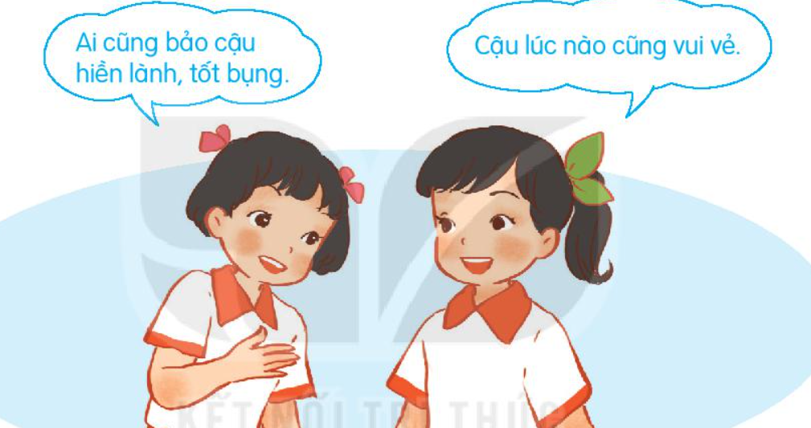
Quan sát tranh và cho biết các bạn khen nhau điều gì?
RIGHT/ĐÚNG
WRONG/SAI

Slide 8
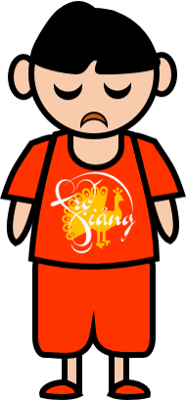

Em chơi thân với bạn nào?
Mọi người hay khen bạn ấy về điều gì?
Em muốn học tập đức tính nào của bạn?
RIGHT/ĐÚNG
WRONG/SAI

Slide 9


Đầu nhỏ mà có bốn chân.
Lưng đầy tên nhọn, khi cần bắn ngay.
Là con gì?
Con nhím
RIGHT/ĐÚNG
WRONG/SAI

Slide 10
Thứ Tư ngày 27 tháng 11 năm 2024
Tiếng việt
Đọc:Nhím nâu kết bạn

Slide 11
Đọc

Slide 12
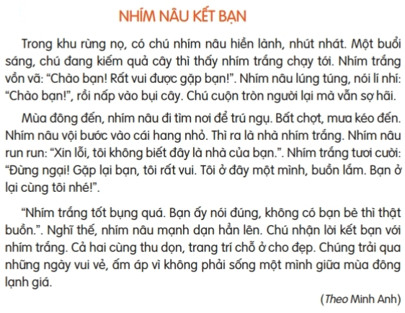
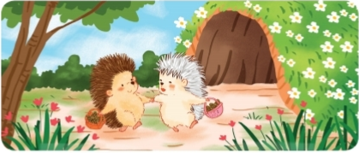
Đọc mẫu

Slide 13
NHÍM NÂU KẾT BẠN
Trong khu rừng nọ, có chú nhím nâu hiền lành, Một buổi sáng, chú đang kiếm quả Cây thì thấy nhím trắng chạy tới. Nhím trắng vồn vã: “Chào bạn! Rất vui được gặp bạn!”. Nhím nâu lúng túng, nói lí nhí: “Chào bạn!”, rồi nấp vào bụi cây. Chú cuộn tròn người lại mà vẫn sợ hãi.
Mùa đông đến, nhím nâu đi tìm nơi để . Bất chợt, mưa kéo đến. Nhím nâu vội bước vào cái hang nhỏ. Thì ra là nhà nhím trắng. Nhím nâu run run: “Xin lỗi, tôi không biết đây là nhà của bạn.”. Nhím trắng tươi cười: “Đừng ngại! Gặp lại bạn, tôi rất vui. Tôi Ở đây một mình, buồn lắm. Bạn ở lại cùng tôi nhé!”.
“Nhím trắng tốt bụng quả. Bạn ấy nói đúng, không có bạn bè thì thật buồn.” Nghĩ thế, nhím nấu mạnh dạn hẳn lên. Chú nhận lời kết bạn với nhím trắng. Cả hai cùng thu dọn,
chỗ ở cho đẹp. Chúng trải qua những ngày vui vẻ, ấm áp vì không phải sống một mình giữa mùa đông lạnh giá.
(Theo Minh Anh)
1
2
nhút nhát.
3
4
5
6
7
8
trú ngụ
9
10
11
12
13
14
15
16
17
18
trang trí
Đọc nối tiếp câu kết hợp luyện đọc từ khó

Slide 14

Luyện đọc từ khó
nhút nhát

Slide 15
Luyện đọc từ khó
nhút nhát
trú ngụ

Slide 16
Luyện đọc từ khó
nhút nhát
trú ngụ
Trang trí

Slide 17
Luyện đọc câu dài
Chúng trải qua những ngày vui vẻ, ấm áp vì không phải sống một mình giữa mùa đông lạnh giá.

Slide 18
NHÍM NÂU KẾT BẠN
1
Trong khu rừng nọ, có chú nhím nâu hiền lành, nhút nhát. Một buổi sáng, chú đang kiếm quả Cây thì thấy nhím trắng chạy tới. Nhím trắng vồn vã: “Chào bạn! Rất vui được gặp bạn!”. Nhím nâu lúng túng, nói lí nhí: “Chào bạn!”, rồi nấp vào bụi cây. Chú cuộn tròn người lại mà vẫn sợ hãi.
2
Mùa đông đến, nhím nâu đi tìm nơi để trú ngụ. Bất chợt, mưa kéo đến. Nhím nâu vội bước vào cái hang nhỏ. Thì ra là nhà nhím trắng. Nhím nâu run run: “Xin lỗi, tôi không biết đây là nhà của bạn.”. Nhím trắng tươi cười: “Đừng ngại! Gặp lại bạn, tôi rất vui. Tôi Ở đây một mình, buồn lắm. Bạn ở lại cùng tôi nhé!”.
3
“Nhím trắng tốt bụng quả. Bạn ấy nói đúng, không có bạn bè thì thật buồn.” Nghĩ thế, nhím nấu mạnh dạn hẳn lên. Chú nhận lời kết bạn với nhím trắng. Cả hai cùng thu dọn, trang trí chỗ ở cho đẹp. Chúng trải qua những ngày vui vẻ, ấm áp vì không phải sống một mình giữa mùa đông lạnh giá.
(Theo Minh Anh)
Đọc nối tiếp đoạn kết hợp giải nghĩa từ

Slide 19
NHÍM NÂU KẾT BẠN
1
Trong khu rừng nọ, có chú nhím nâu hiền lành, nhút nhát. Một buổi sáng, chú đang kiếm quả Cây thì thấy nhím trắng chạy tới. Nhím trắng vồn vã: “Chào bạn! Rất vui được gặp bạn!”. Nhím nâu lúng túng, nói lí nhí: “Chào bạn!”, rồi nấp vào bụi cây. Chú cuộn tròn người lại mà vẫn sợ hãi.
2
Mùa đông đến, nhím nâu đi tìm nơi để trú ngụ. Bất chợt, mưa kéo đến. Nhím nâu vội bước vào cái hang nhỏ. Thì ra là nhà nhím trắng. Nhím nâu run run: “Xin lỗi, tôi không biết đây là nhà của bạn.”. Nhím trắng tươi cười: “Đừng ngại! Gặp lại bạn, tôi rất vui. Tôi Ở đây một mình, buồn lắm. Bạn ở lại cùng tôi nhé!”.
3
“Nhím trắng tốt bụng quả. Bạn ấy nói đúng, không có bạn bè thì thật buồn.” Nghĩ thế, nhím nấu mạnh dạn hẳn lên. Chú nhận lời kết bạn với nhím trắng. Cả hai cùng thu dọn, trang trí chỗ ở cho đẹp. Chúng trải qua những ngày vui vẻ, ấm áp vì không phải sống một mình giữa mùa đông lạnh giá.
(Theo Minh Anh)

Slide 20
Đọc toàn bài

Slide 21
TRẢ LỜI CÂU HỎI

Slide 22
NHÍM NÂU KẾT BẠN
Trong khu rừng nọ, có chú nhím nâu hiền lành, nhút nhát. Một buổi sáng, chú đang kiếm quả Cây thì thấy nhím trắng chạy tới. Nhím trắng vồn vã: “Chào bạn! Rất vui được gặp bạn!”. : “Chào bạn!”, rồi
. Chú
Mùa đông đến, nhím nâu đi tìm nơi để trú ngụ. Bất chợt, mưa kéo đến. Nhím nâu vội bước vào cái hang nhỏ. Thì ra là nhà nhím trắng. Nhím nâu run run: “Xin lỗi, tôi không biết đây là nhà của bạn.”. Nhím trắng tươi cười: “Đừng ngại! Gặp lại bạn, tôi rất vui. Tôi Ở đây một mình, buồn lắm. Bạn ở lại cùng tôi nhé!”.
“Nhím trắng tốt bụng quả. Bạn ấy nói đúng, không có bạn bè thì thật buồn.” Nghĩ thế, nhím nấu mạnh dạn hẳn lên. Chú nhận lời kết bạn với nhím trắng. Cả hai cùng thu dọn, trang trí chỗ ở cho đẹp.
(Theo Minh Anh)
Nhím nâu lúng túng, nói lí nhí
nấp vào bụi cây
cuộn tròn người lại mà vẫn sợ hãi.
1. Chi tiết nào cho thấy nhím nâu rất nhút nhát?

Slide 23
NHÍM NÂU KẾT BẠN
Trong khu rừng nọ, có chú nhím nâu hiền lành, nhút nhát.
Nhím trắng vồn vã: “Chào bạn! Rất vui được gặp bạn!”. Nhím nâu lúng túng, nói lí nhí: “Chào bạn!”, rồi nấp vào bụi cây. Chú cuộn tròn người lại mà vẫn sợ hãi.
Nhím nâu run run: “Xin lỗi, tôi không biết đây là nhà của bạn.”. Nhím trắng tươi cười: “Đừng ngại! Gặp lại bạn, tôi rất vui. Tôi Ở đây một mình, buồn lắm. Bạn ở lại cùng tôi nhé!”.
“Nhím trắng tốt bụng quả. Bạn ấy nói đúng, không có bạn bè thì thật buồn.” Nghĩ thế, nhím nấu mạnh dạn hẳn lên. Chú nhận lời kết bạn với nhím trắng. Cả hai cùng thu dọn, trang trí chỗ ở cho đẹp.
(Theo Minh Anh)
Lần 1:
Một buổi sáng, chú đang
kiếm quả Cây thì thấy nhím trắng chạy tới.
Lần 2:
Mùa đông đến, nhím nâu đi tìm nơi để trú ngụ. Bất chợt, mưa kéo đến. Nhím nâu
vội bước vào cái hang nhỏ. Thì ra là nhà nhím trắng.
2. Kể về những lần nhím trắng và nhím nâu gặp nhau?

Slide 24
3. Theo em, vì sao Nhím nâu nhận lời kết bạn cùng Nhím trắng?
Nhím nâu nhận lời kết bạn cùng Nhím trắng vì thấy Nhím trắng tốt bụng và nhận ra không có bạn bè thật buồn.
4. Nhờ đâu Nhím trắng và Nhím nâu có những ngày mùa đông vui vẻ, ấm áp?
Nhím trắng và Nhím nâu có những ngày mùa đông vui vẻ, ấm áp nhờ sự mạnh dạn của Nhím nâu.
Notes:
Thiết kế bởi: Hương Thảo - tranthao121006@gmail.com

Slide 25
Luyện tập theo văn bản đọc

Slide 26
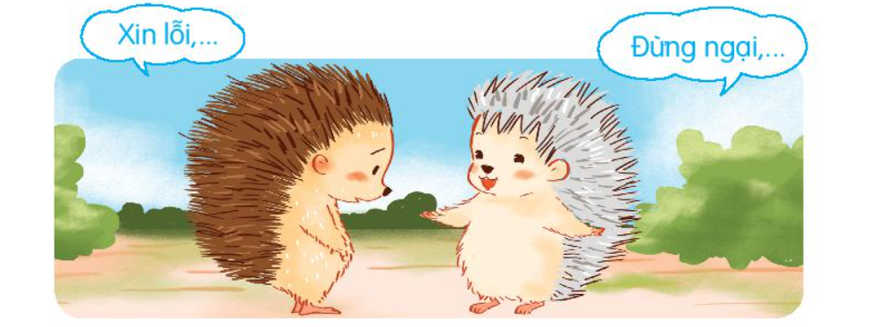
1. Đóng vai Nhím trắng, Nhím nâu trong lần gặp lại để nói tiếp các câu?
Hoạt động nhóm đôi

Slide 27
2. Đóng vai Bình và An để nói và đáp lời xin lỗi trong tình huống: Bình vô tình va vào An, làm An ngã.
Hoạt động nhóm đôi
Bình: Bạn cho mình xin lỗi nhé! Bạn có sao không?
An: Tớ không sao, lần sau bạn chú ý hơn nha!

Slide 28
  Tiết 4

Slide 29
Luyện tập

Slide 30






Thế nào là từ ngữ chỉ hoạt động?
1. Xếp các từ ngữ dưới đây vào nhóm thích hợp
Từ ngữ chỉ hoạt động
Từ ngữ chỉ đặc điểm
Thế nào là từ ngữ chỉ đặc điểm?

Slide 31
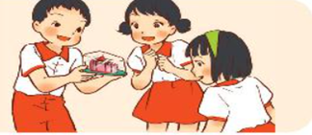
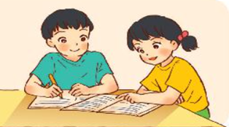
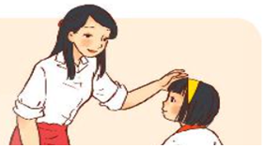
chia sẻ
2. Chọn từ ngữ chỉ hoạt động đã tìm được ở bài tập 1 thay cho ô vuông:
a. Mẹ cho Hải cái bánh rất ngon. Hải mang đến cho Hà và Xuân cùng ăn. Mẹ khen: “Con biết
cùng bạn bè rồi đấy.”
b. Biết Hải ốm, phải nghỉ học, Xuân mang sách vở sang, giảng bài cho bạn. Hải xúc động vì bạn đã khi mình bị ốm.
giúp đỡ
c. Hải và Xuân đều muốn ngồi bàn đầu. Nhưng ở đó chỉ còn một chỗ. Xuân xin cô cho Hải được ngồi chỗ mới. Cô khen Xuân đã biết .
nhường bạn

Slide 32
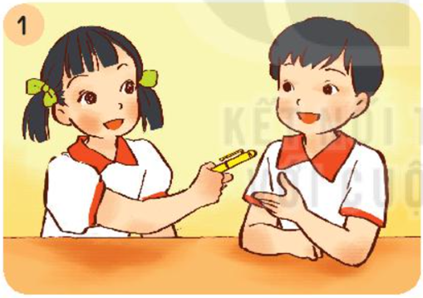
Quan sát tranh và nêu nội dung tranh
3. Đặt một câu nói về hoạt động của các bạn trong tranh:
Bạn Lan cho bạn Hải mượn bút.
Đặt một câu nói về hoạt động của các bạn trong tranh
Bạn gái cho bạn trai mượn bút.

Slide 33
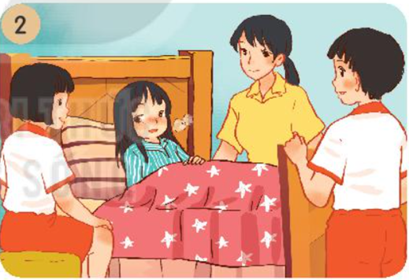
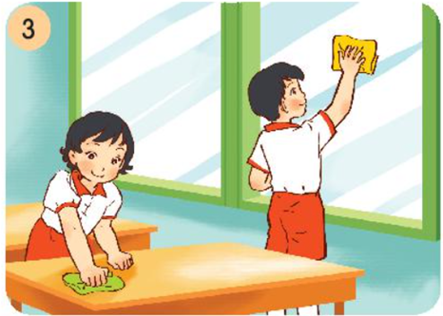
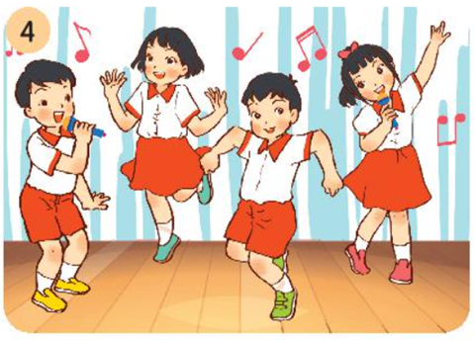
Hoạt động nhóm đôi

Slide 34
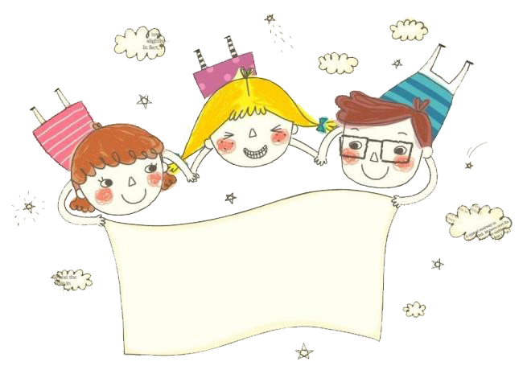
Củng cố bài học
Notes:
Bài giảng thiết kế bởi: Hương Thảo - tranthao121004@gmail.com

Slide 35







TIẾT HỌC KẾT THÚC
Chúc các em chăm ngoan học giỏi
.
HẸN GẶP LẠI

